Slide 1
찬양
현대교회 유치부

Slide 2
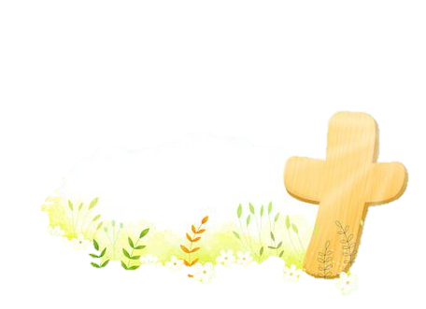
사순절의 시간
예수님의 사랑 기억하는 시간
예수님의 마음을 바라보는 시간

Slide 3
예수님의 말씀을 생각하는 우리
예수님의 모습을 닮아가는 우리

Slide 4
“예수께서 이르시되 나는 부활이요
생명이니 나를 믿는 자는 죽어도 살겠고”
- 요한복음 11장 25절 아멘 -
4월 말씀암송

Slide 5
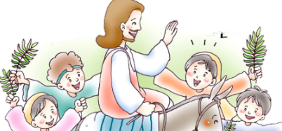
호산나
호산나
예루살렘 성으로 들어오시네
어린 나귀를 타고 들어오시네

Slide 6
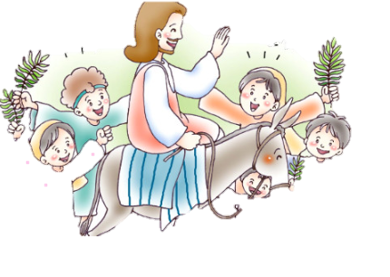
호산나
호산나
호산나 호산나 겸손의 왕이여
호산나 호산나 승리의 왕이여

Slide 7
영상 부탁드립니다.
https://youtube.com/watch?v=lW8qqJ7UJf8&feature=share
삽자가에 달라진 주님

Slide 8
십자가에 달라진 주님
십자가에 달리신 주님
그의 한없는 그 사람을 보네

Slide 9
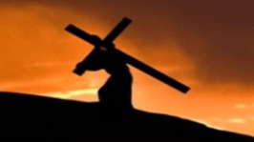
우리 죄 위해 그 아픔까지 참으시며
그 생명까지 내어 주셨네

Slide 10
그 십자가 그 십자가
그 십자가 날 새롭게 하고

Slide 11
십자가에 흘린 그 보혈
주님의 사랑 알게 하셨네

Slide 12
사랑주시는 성령님
사랑 주시는 성령님
우리 맘 속에 오셔서
사랑 주시는 성령님 하나되게 하시죠

Slide 13
모두에게 임하셔서
사랑하게 하시는 성령님
모두에게 임하셔서
하나되게 하시는 성령님

Slide 14
사랑 주시는 성령님
우리 맘속에 오셔서
사랑 주시는 성령님 하나되게 하시죠

Slide 15
그사랑 기억하게
그 사랑 기억하게 해주세요
그 은혜 더 깨닫게 해주세요

Slide 16
그 큰 사랑 갚을 수 없는
그 은혜로 따뜻하게 품게 해주세요

Slide 17
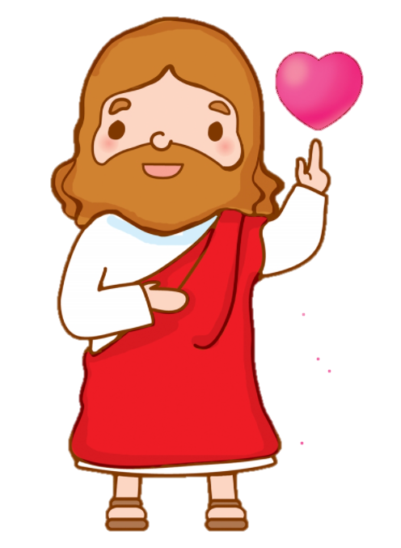
다른 생각 다른 모습 주님 안에서
아름답게 아름답게 어울려

Slide 18
서로서로 볼 때마다 하늘 소망
볼 수 있게 볼 수 있게 해주세요

Slide 19
예배

Slide 20
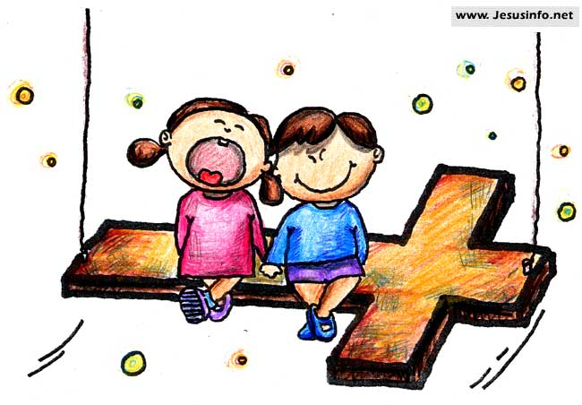
1.초로로로로로로롱
빛나는 눈으로
두근두근두근두근
설레는 맘으로

Slide 21
하나님께 예배드립니다
기쁘게 받아주세요

Slide 22
2, 또로로로로로로롱
맑은 샘물처럼
반짝반짝반짝반짝
밝은 해님처럼

Slide 23
소중하게 쓰임 받을래요
기쁘게 받아주세요

Slide 24
사도신경
전능하사 천지를 만드신
하나님 아버지를 내가 믿사오며,
그 외아들 우리 주
예수 그리스도를 믿사오니,

Slide 25
사도신경
이는 성령으로 잉태하사
동정녀 마리아에게 나시고,
본디오 빌라도에게 고난을 받으사,
십자가에 못박혀 죽으시고,
장사한 지 사흘 만에 죽은 자
가운데서 다시 살아나시며,

Slide 26
사도신경
하늘에 오르사,
전능하신 하나님 우편에 앉아
계시다가, 저리로서 산 자와
죽은 자를 심판하러 오시리라.

Slide 27
사도신경
성령을 믿사오며, 거룩한 공회와,
성도가 서로 교통하는 것과,
죄를 사하여 주시는 것과,
몸이 다시 사는 것과,
영원히 사는 것을 믿사옵나이다.
아멘

Slide 28
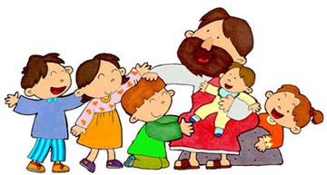
손 손 손 예쁜 손은 어떤 어떤 손일까?
손 손 손 예쁜 손은 어떤 어떤 손일까? 하나님께 두 손모아 기도하는 손 친구에게 맛있는것 나눠주는 손

Slide 29
입 입 입 예쁜 입은 어떤 어떤 입일까? 입 입 입 예쁜 입은 어떤 어떤 입일까? 하나님께 기쁘게 찬양하는 입 울고있는 친구를 달래주는 입

Slide 30
발 발 발 예쁜 발은 어떤 어떤 발일까? 발 발 발 예쁜 발은 어떤 어떤 발일까? 하나님께 예배하러 교회가는 발 믿음 없는 친구를 전도하는 발

Slide 31
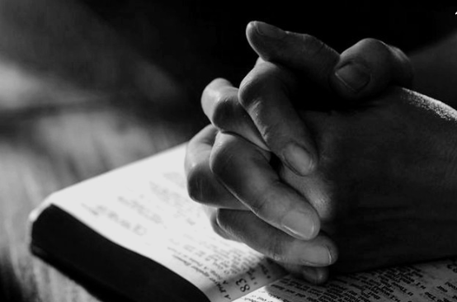
대표기도

Slide 32
말씀속으로
좋아 좋아 좋아 좋아하나님 말씀
신나 신나 신나 신나 말씀 듣는 것
하나님 말씀 들려주세요
말씀 속으로 슝~! 말씀 속으로 슝~~!

Slide 33
말씀

Slide 34
헌금 시간

Slide 35
동전 하나 동전 둘
칠일 동안 모아서
하나님께 드려요
기쁨으로 드려요

Slide 36
먹고 싶고 갖고 싶은
욕심도 있지만
예쁜 마음 정성모아
하나님께 드려요

Slide 37
헌금 기도

Slide 38
광고

Slide 39
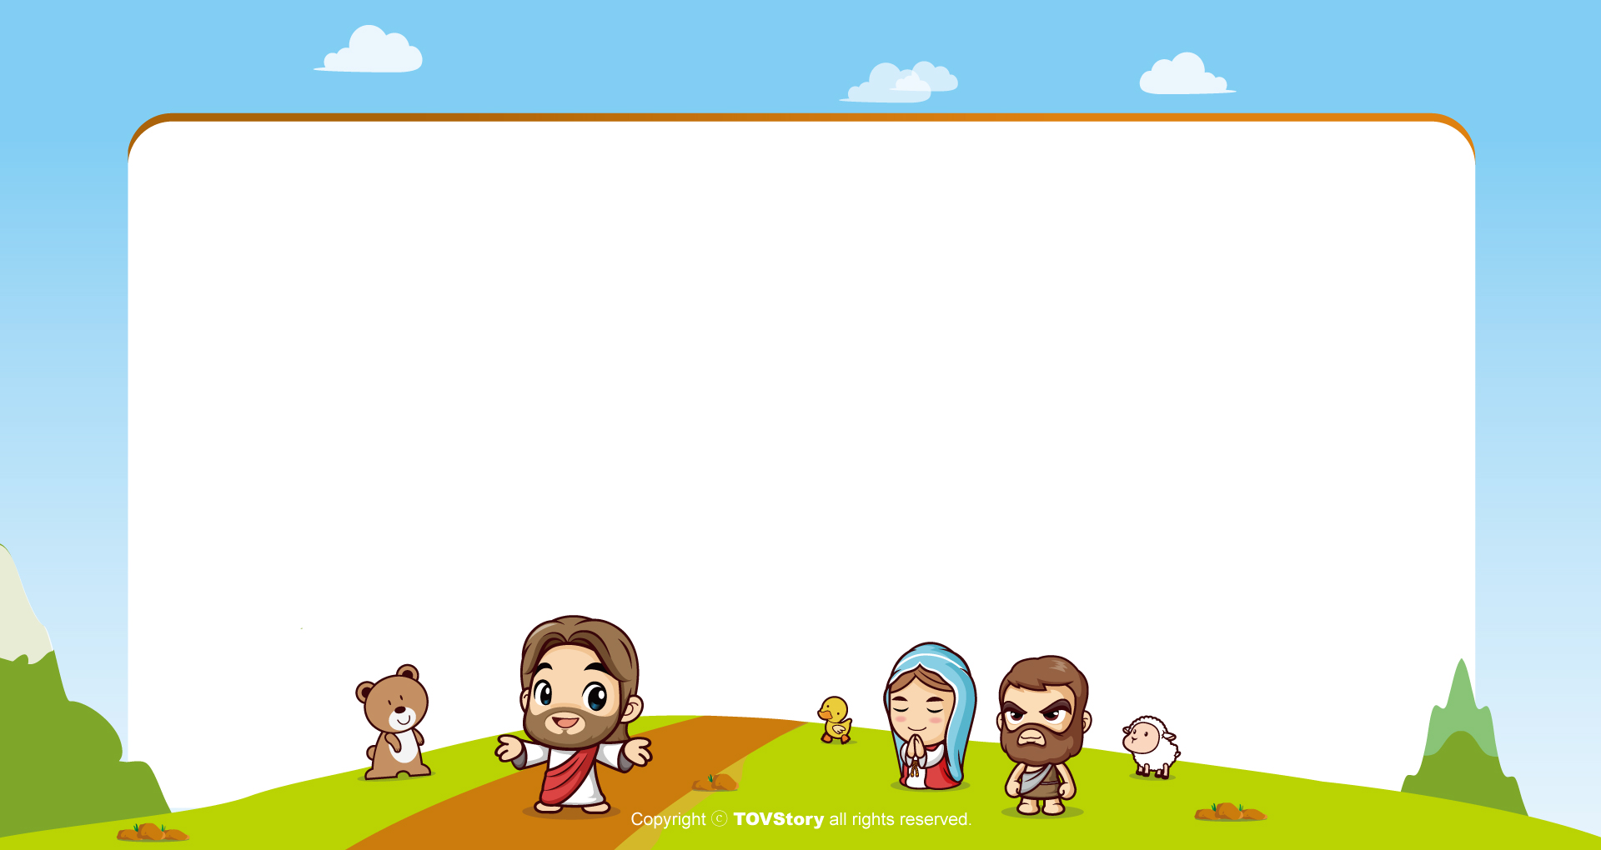
주기도문
하늘에 계신 우리 아버지여,
이름이 거룩히 여김을 받으시오며,
나라가 임하시오며,
뜻이 하늘에서 이루어진 것같이
땅에서도 이루어 지이다.

Slide 40
주기도문
오늘 우리에게 일용할 양식을 주시옵고,
우리가 우리에게 죄 지은 자를
사하여 준 것같이
우리 죄를 사하여 주시옵고,

Slide 41
주기도문
우리를 시험에 들게 하지 마시옵고,
다만 악에서 구하시옵소서.
나라와 권세와 영광이 아버지께
영원히 있사옵나이다.
아멘.

Slide 42
감사합니다.

